Slide 1

Programación Web
2023

Slide 2

JavaScript: Event Loop
PW2023
Javascript: lenguaje de un solo hilo, asíncrono, concurrente y no bloqueante
Todo eso es posible gracias a su Event Loop
El Event Loop tiene 4 grandes componentes:
Stack
Heap
Queue
Web APIs (document, ajax, setTimeout, etc.)

Slide 3
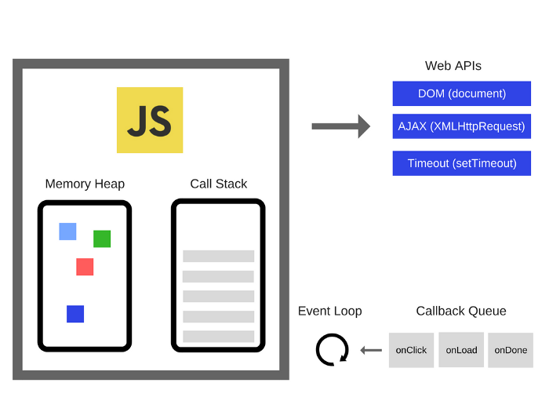

Slide 4
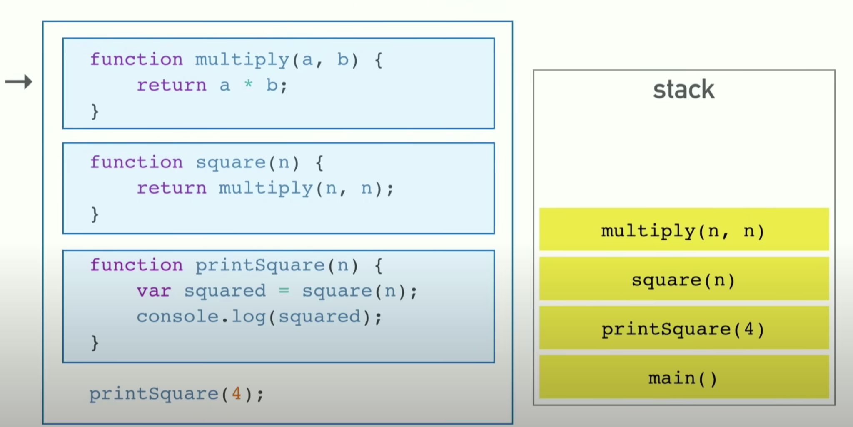
Stack
PW2023

Slide 5
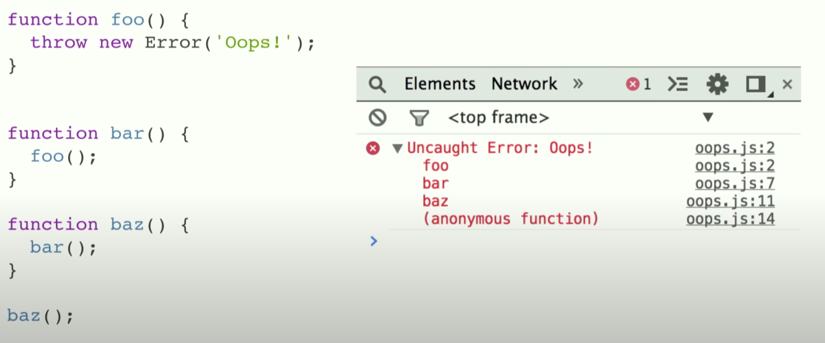
Stack
PW2023

Slide 6
Heap
PW2023
Región de memoria, sin mucha estructura ni orden
Allí se almacenan las variables, objetos y referencias a funciones
Funcionamiento similar a lo visto en otros lenguajes de programación

Slide 7
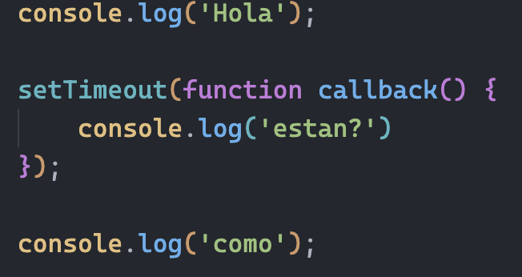
Web APIs, Event Loop & Queue
PW2023
El Event Loop mira el Stack y la Queue
Si no hay nada en el Stack, el Event Loop “pasa” mensajes desde la Queue al Stack
Ej.:

Slide 8
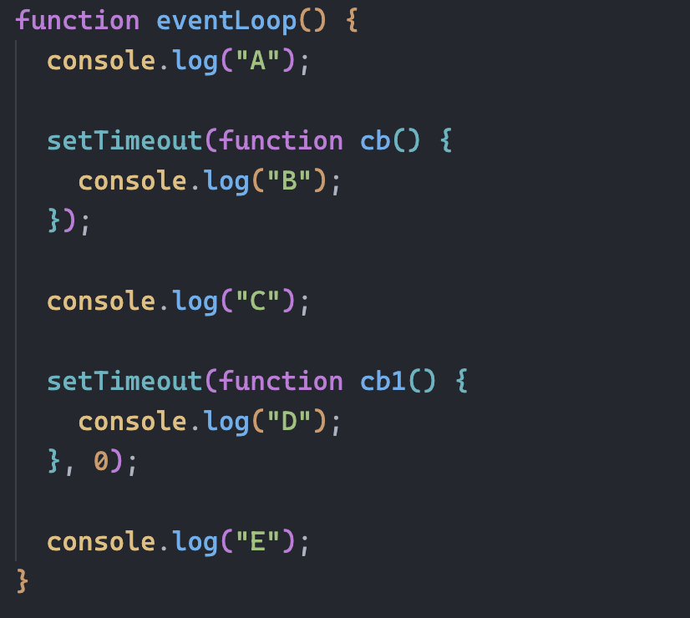
Web APIs, Event Loop & Queue
PW2023
Otro ej.:

Slide 9
Defer / Async
PW2023
Atributos de la etiqueta Script
defer carga el script en paralelo al documento. Luego ejecuta su contenido cuando el documento está listo
defer no bloquea la página
async es como defer, sólo que no espera a que el documento, ni ningún otro script se procese primero
En otras palabras, si un script tiene async, se ejecutará cuando esté listo

Slide 10
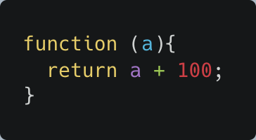
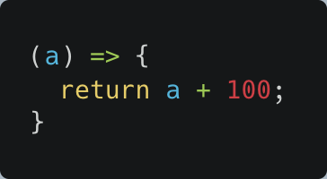
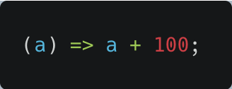
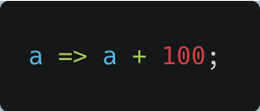
JavaScript: Funciones
PW2023
Arrow function
Función “de flecha”

Slide 11
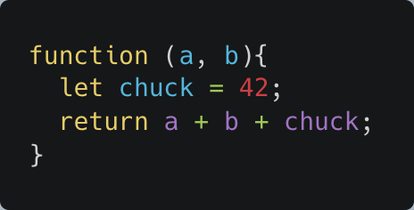
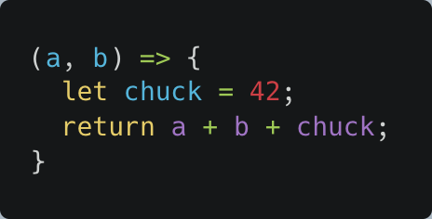
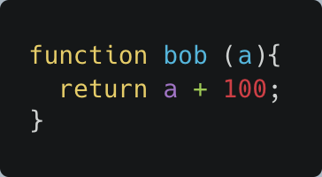
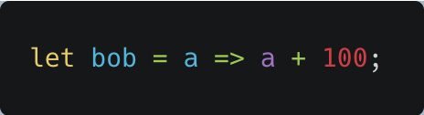
JavaScript: Funciones
PW2023
Notes:
Retornar objetos:
params => ({foo: "a"}) Retornar objetos: ([a, b] = [10, 20]) => a + b;

Slide 12
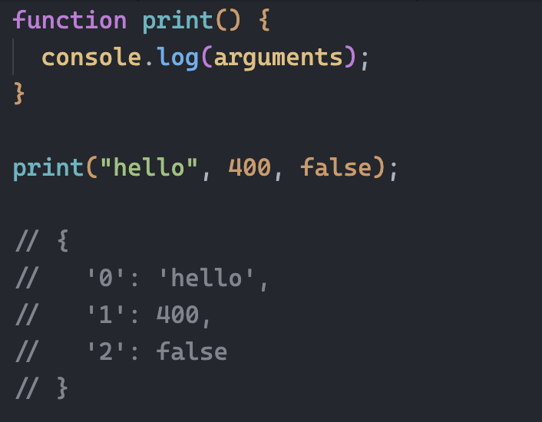
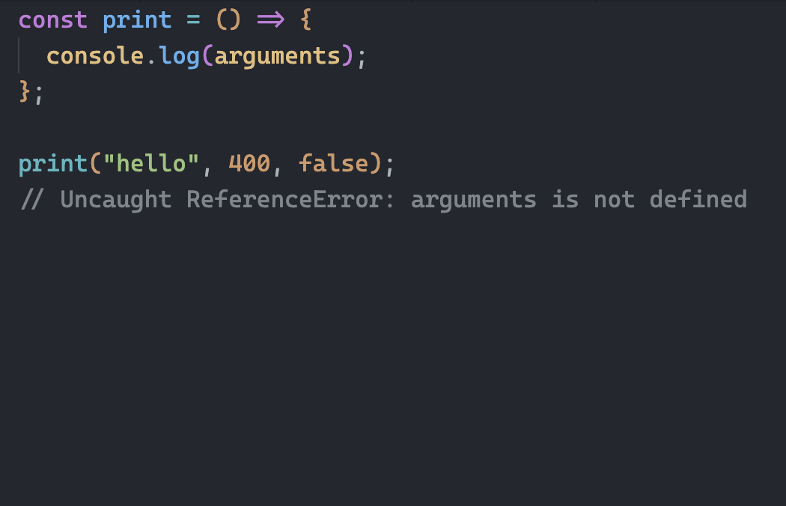
Funciones normales vs Arrow
PW2023
Tiene una variable de tipo array llamada “arguments”
No sucede lo mismo con las arrow functions
Notes:
Retornar objetos:
params => ({foo: "a"}) Retornar objetos: ([a, b] = [10, 20]) => a + b;

Slide 13
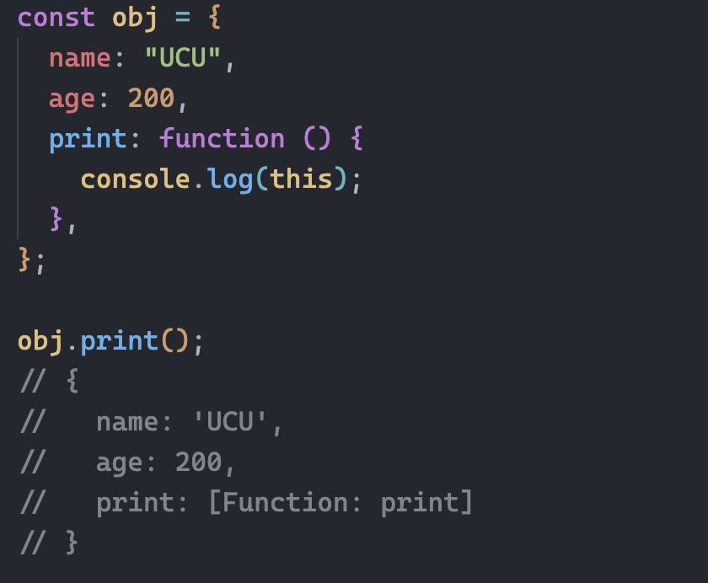
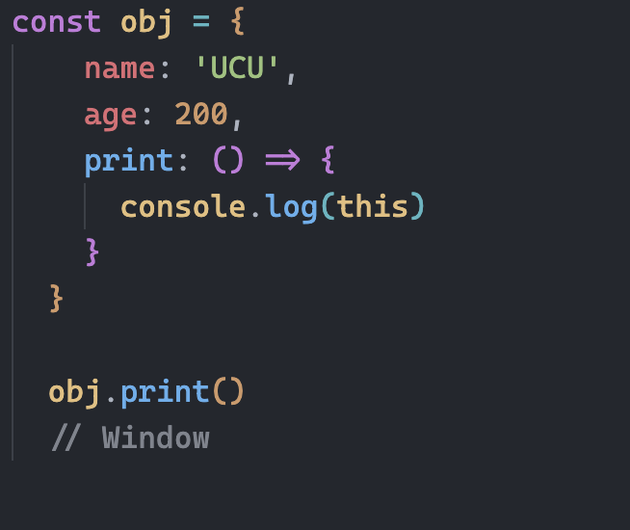
Funciones normales vs Arrow
PW2023
Las funciones normales cuentan con el objeto this, que hace referencia al objeto que la llamó
No sucede lo mismo con las arrow functions
Notes:
Retornar objetos:
params => ({foo: "a"}) Retornar objetos: ([a, b] = [10, 20]) => a + b;

Slide 14
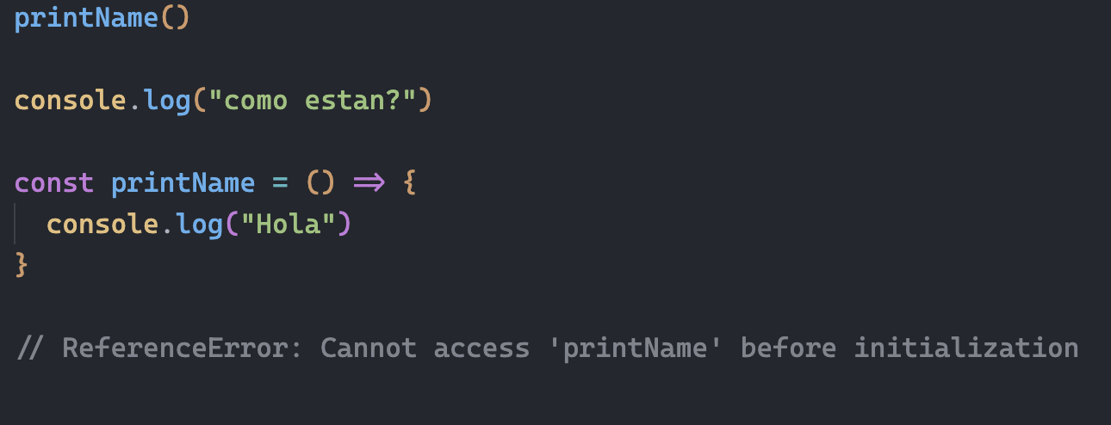
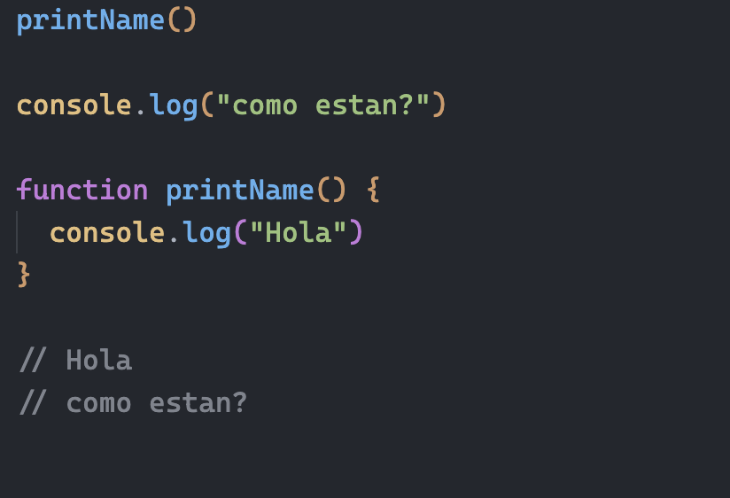
Funciones normales vs Arrow
PW2023
A las funciones normales, se les aplica hoisting
No sucede lo mismo con las arrow functions
Notes:
Retornar objetos:
params => ({foo: "a"}) Retornar objetos: ([a, b] = [10, 20]) => a + b;

Slide 15
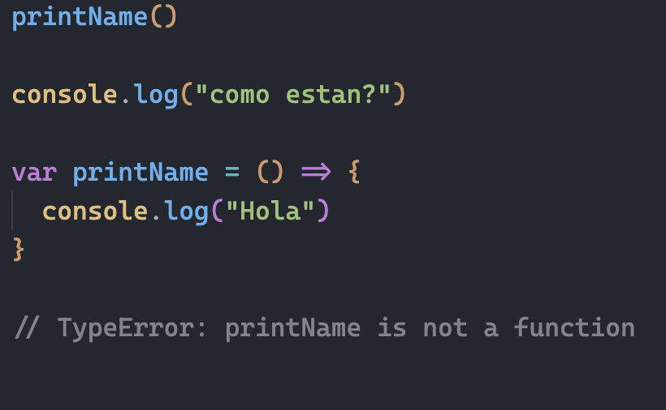
Funciones normales vs Arrow
PW2023
Con var, tampoco funciona
Notes:
Retornar objetos:
params => ({foo: "a"}) Retornar objetos: ([a, b] = [10, 20]) => a + b;

